Slide 1
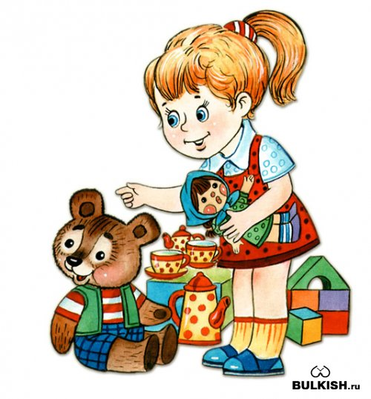
Адаптация детей к детскому саду

Slide 2




Slide 3

Ваш малыш совсем скоро впервые пойдет в детский сад? Конечно, вы очень волнуетесь, как он будет контактировать с новыми людьми и понравится ли ему в саду.
С какими реальными проблемами придется столкнуться вам и малышу и как подготовить ребенка к детскому саду?

Slide 4

Приучайте ребенка к длительному отсутствию родственников.
После того как вы убедитесь, что в вашем присутствии ребенок спокойно общается с другими взрослыми, можно попробовать оставлять его с кем-то из знакомых уже без вас. На роль временной няни лучше всего подойдет ваша подруга или бабушка (при условии, что ранее она проводила с внуком немного времени). Для начала достаточно оставить ребенка на час-другой, постепенно время можно увеличивать.
Всегда говорите малышу, когда именно вы вернетесь. Например, после того как ребенок поспит и поест. Так ребенку будет легче вас ждать. Обязательно выполняйте данное обещание. Таким образом, малыш будет понимать, что ваше временное отсутствие - вовсе не катастрофа, и что вы всегда вернетесь за ним.
Посещайте группы раннего развития и игровые комнаты. Там малыш привыкнет к тому, что в определенных условиях "главным" взрослым может быть не мама, а кто-то другой.

Slide 5

  Научите ребенка самостоятельно одеваться, принимать пищу и ходить на горшок.
Если ребенок будет уметь одеваться, принимать пищу и ходить на горшок сам, то ему будет намного проще. Проследите, сколько времени ребенок тратит на то, чтобы съесть обед. Обычно в саду на него уходит 30 минут. Все эти навыки смогут уменьшить эмоциональный и физический дискомфорт ребенка, когда он окажется в незнакомом коллективе.

Slide 6

Советы по подготовке ребенка к детскому саду:
Переведите ребенка на четкий режим дня.
Детишкам будет проще соблюдать режим в садике, если он последнее время жил по такому режиму. То, что для него будет вполне естественно, не будет вызывать дополнительных трудностей. Узнайте заранее режим дня в садике, куда вы планируете отдать ребенка.
Примерный режим дня в садике:
6:45 - 8:00- прием детей
9:00- завтрак
10:30- прогулка, занятия
12:00 (или 12:30)- обед
13:00- 15:00- дневной сон
15:30- ужин
16:00-17:15 -игры; родители забирают детей.

Slide 7

Подготовьте ребенка морально.
Готовьте его к временной разлуке с вами и давайте ему понять, что это неизбежно, потому что он уже большой. Говорите о том, как здорово, что он уже взрослый. И самое главное- все время объясняйте ребенку, что он для вас как и прежде, дорог и любим.
Рассказывайте ребенку, что и когда именно он будет делать в садике, и чем вы будете заниматься на работе. Объясняйте ему, что мама всегда придет за ним вечером.
Играйте в садик: приводите в «садик», оставляйте его одного, а потом покажите на часы и скажите: «Вот и время пришло, сейчас пойду своего сыночка (дочку) из садика забирать».

Slide 8

Читайте сказочные истории о посещении садика. Все рассказы должны заканчиваться счастливо. Можете устраивать игру с куклами «День в детском саду». Уже «прожив» пугающую ситуацию в игре, ребенок будет проще к ней относиться.
По возможности, гуляйте с ребенком на территории садика. Например, когда дети спят, можно покопаться в песочнице или побегать по веранде. Вечером выходите смотреть, как родители забирают домой детей.
Будет идеально, если ребенок заранее познакомится с воспитательницей. Впоследствии малышу будет гораздо проще выполнять просьбы педагога, т.к. одним из основных трудностей для ребенка является необходимость слушаться и подчиняться незнакомому

Slide 9

Готовьте ребенку еду как в детском саду.
Процесс адаптации к садику требует больших затрат психических и физических сил. И если ребенок будет сыт, то процесс привыкания у него пройдет намного легче. А если ребенок будет есть привычные и любимые блюда, его настроение будет повышенным и он охотнее будет воспринимать все «тяготы детсадовской жизни».
Основу рациона в садике составляют каши, супы, тушеные овощи, творожные запеканки, омлет, рыбные, мясные и куриные котлеты.
Среднее время адаптации ребенка к детскому саду занимает 3 недели. Если ребенок не адаптировался к садику по истечении 3 месяцев, необходимо обратиться к специалисту.

Slide 10

Закаливайте ребенка.
Посещайте бассейн, гимнастику, делайте массаж ребенку, почаще гуляйте на свежем воздухе, обливайтесь в ванной прохладной водичкой, не перекутывайте ребенка, чаще проветривайте комнаты, приучайте спать только в трусиках. В адаптационный период все силы ребенка должны быть направлены на освоение нового, а не борьбу с болезнями.

Slide 11

Поощряйте его стремление к общению со сверстниками.
Чаще ходите в гости к родным и близким с детьми. Старайтесь гулять там, где собирается много детишек с родителями. Играйте рядом или вместе c ними. Пусть ребенок привыкает общаться с другими детьми. Это важный социальный навык.

Slide 12






Хорошо в детском саду!

Slide 13


Спасибо за внимание!

